Slide 2
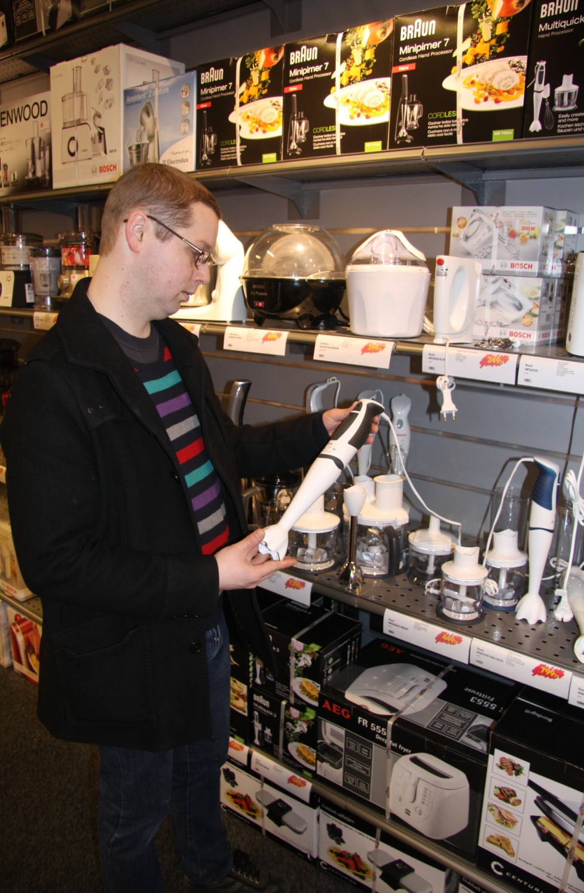
SPÄNNINGSGRÄNSER
LVD: Mellan 50V - 1 000V för växelström och 75V - 1 500V för likström
Ej harmoniserat: Mindre än 50V ; Större än 1000V; bilaga II
ATEX: Nej
EMC: Nej
TD: Leksak 24V eller lägre
GPSD: Nej

Slide 3
Ansvar för säkerhet och skydd
Ekonomisk aktör
Säkerhetskraven: Den som …tillverkar, importerar, upplåter, saluför eller överlåter på annat sätt samt installerar..
Skyddskraven: Utrustning får släppas ut på marknaden eller tas i bruk endast om den uppfyller..
Användaren
Den som använder, äger eller svarar för användningen
Användning enbart när den fungerar och inte stör

Slide 4
INTERN KONTROLL OCH KVALITETSSYSTEM
Vilka direktiv ska tillämpas (>2)
EU Försäkran
Handlingar tillgängliga snabbt
Märkning med spårbarhet
Bruksanvisning och säkerhetsinformation
Skadeförebyggande. Rutiner för slumpvis provning
åtgärder och uppföljning

Slide 5
Märkskylten
CE-märke
Varumärke
Art.nr. 11111
Hårtork
230V 50Hz 200W
Made in China
Imported by Johans AB
Storgatan 0, 123 45 Storköping
Batch/Serial Number: 112233-112233-11

Slide 6
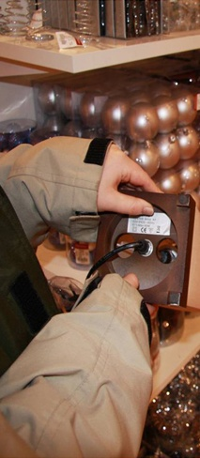
Fokusområden 2015
Utrustning för att ladda bilar
Gatubelysning med ny teknik
Arbetsbelysning (LVD+EMC)
Karl-Hugo Hult| www.elsakerhetsverket.se | 2011-03-08

Slide 7
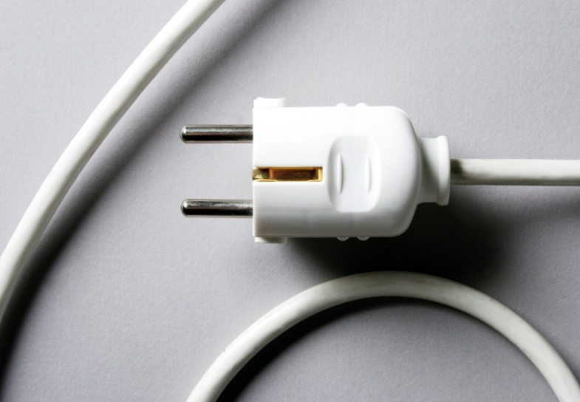
www.elsakerhetsverket.se
registrator@elsakerhetsverket.se

